Slide 1



LiberLingva®
^{Будущее в наших руках!}

Slide 2

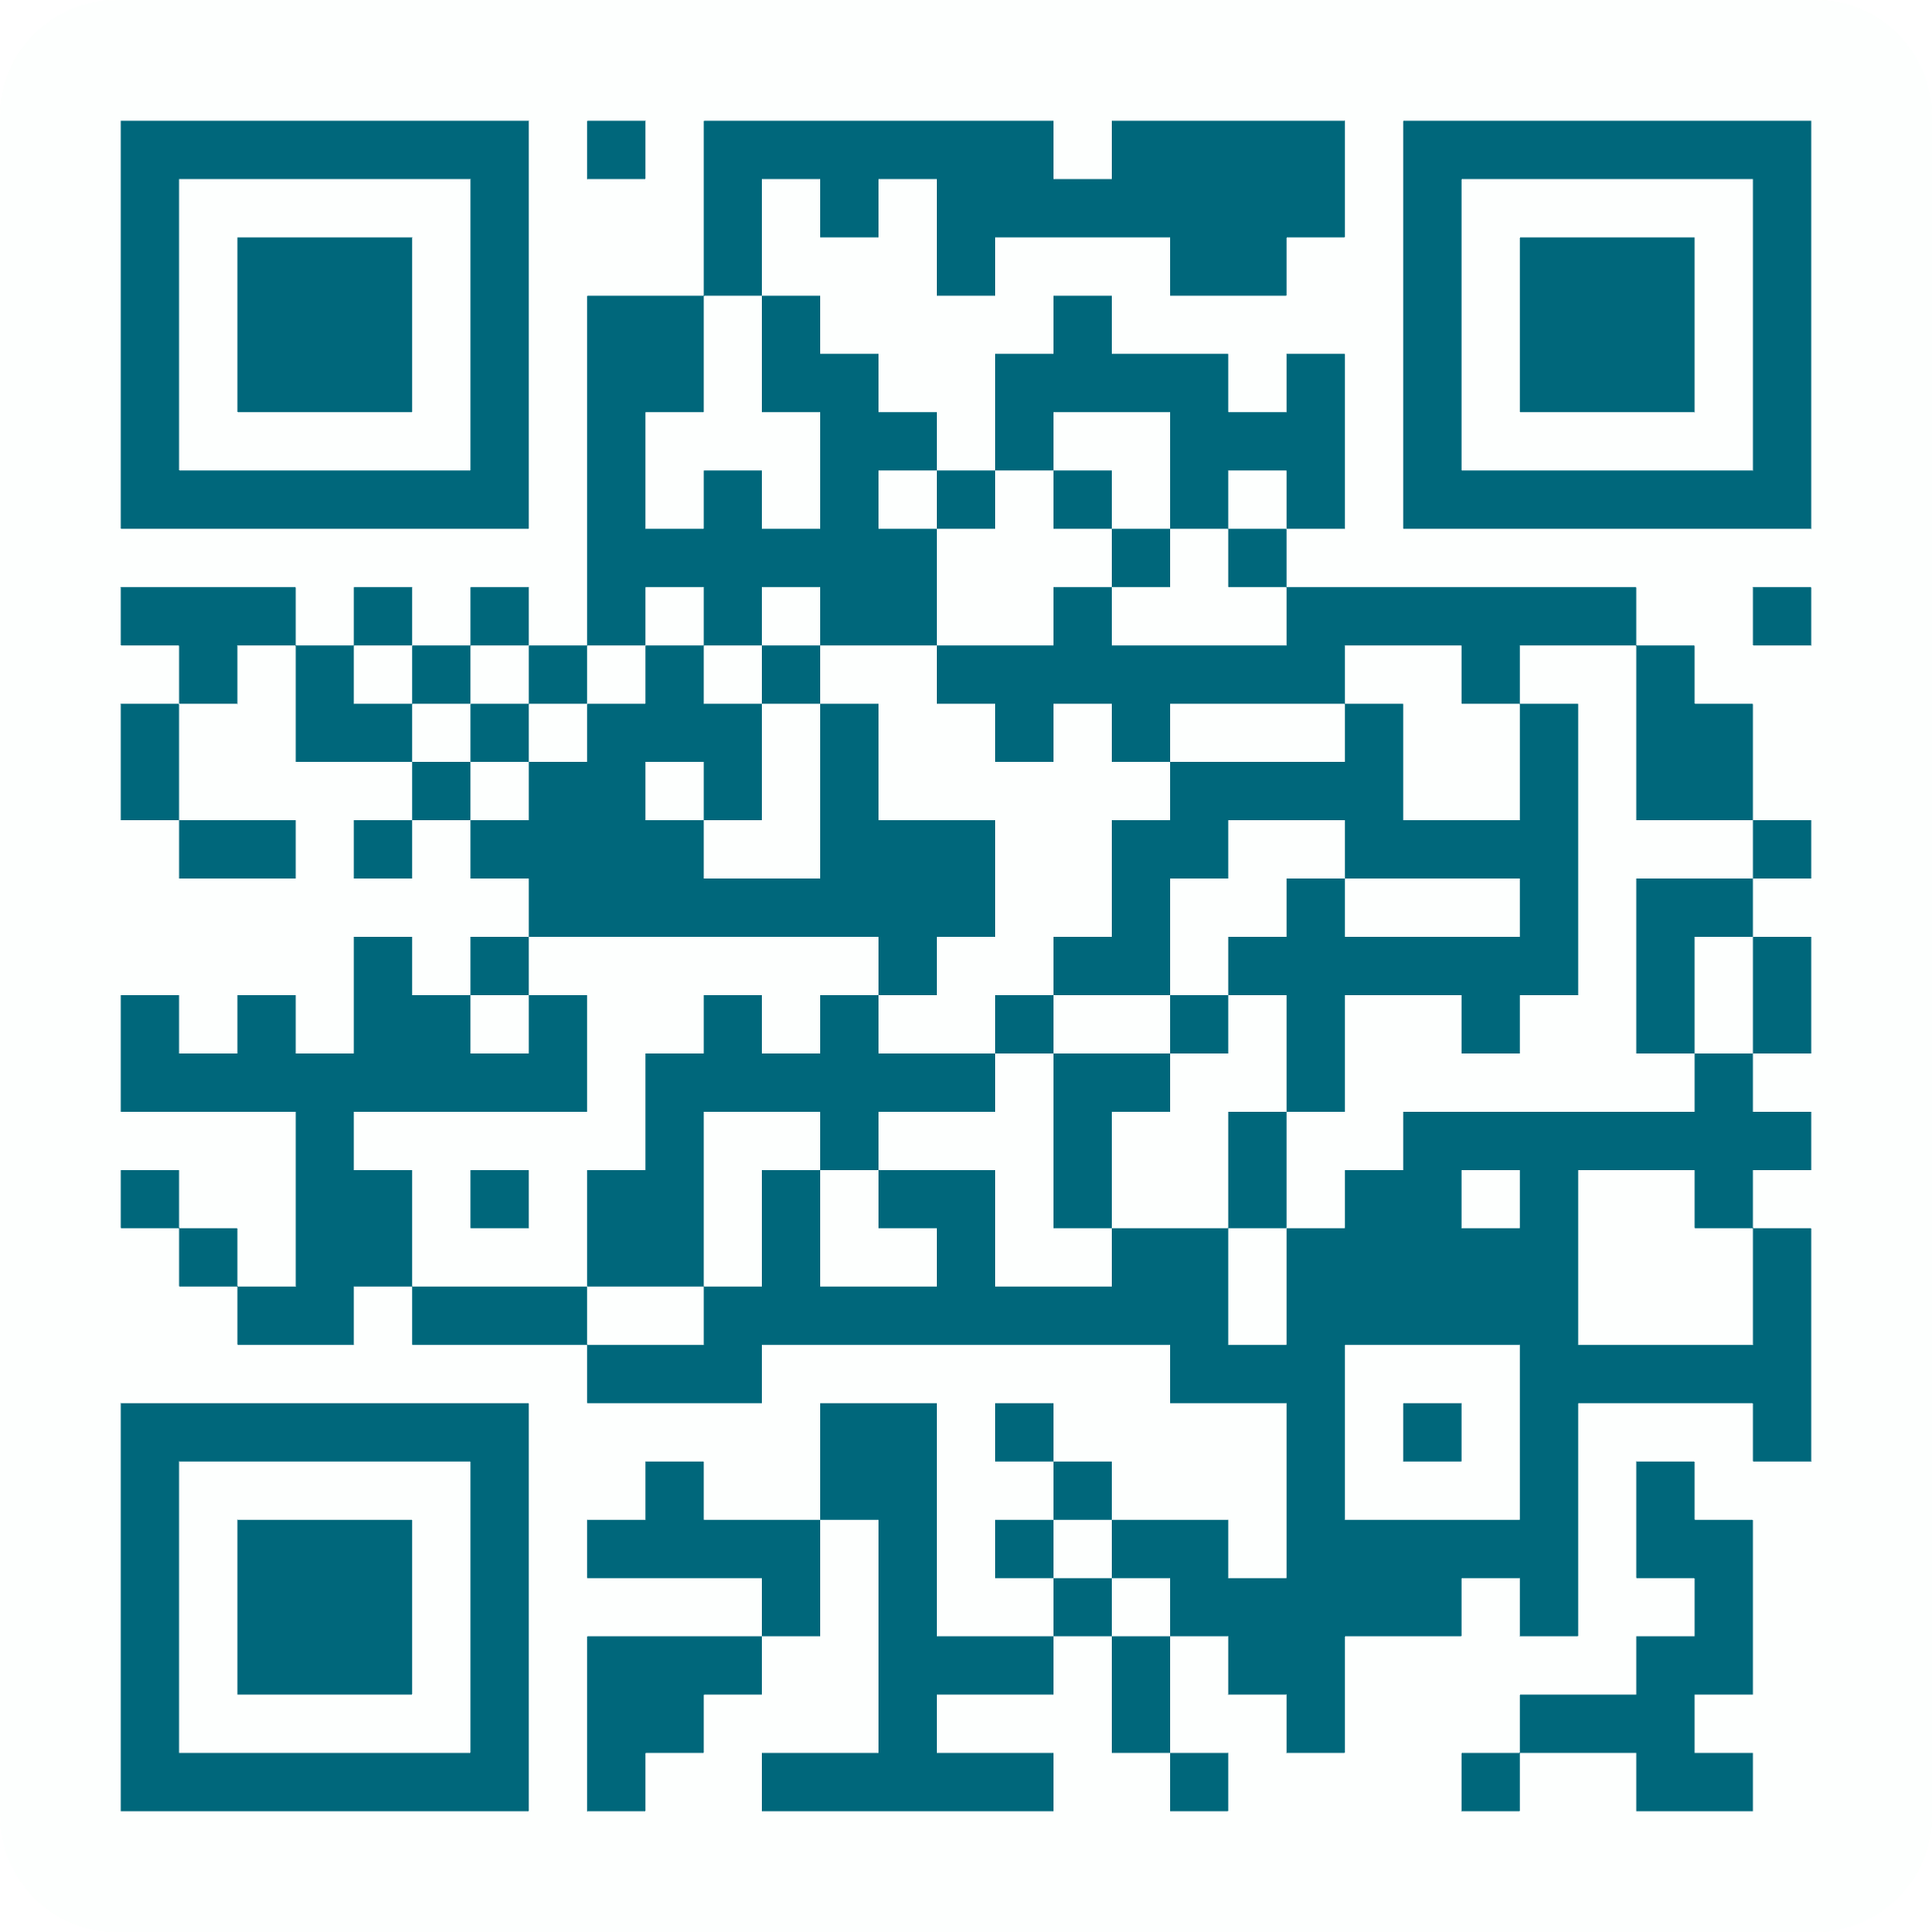

Вера Хамёнок
Основатель компании LiberLingva, кандидат филологических наук МГУ им. М.В. Ломоносова, дипломированный клинический психолог
+7 926 347 16 70
vkhamenok@liberlingva.com
www.liberlingva.com

Slide 3


4000+
50+
счастливых студентов
программ обучения
Кто мы
LiberLingva – пространство эффективного
и экологичного обучения иноязычной коммуникации, где применяются наиболее современные достижения когнитивных наук, методики преподавания, гейм-дизайна, AI, ChatGPT и VR.
Мы искренне любим людей и верим в то, что владение иностранным языком под силу каждому.
Нужно лишь найти своего наставника, либо использовать нашу технологию.
4000+
50+
счастливых студентов
программ обучения

Slide 4

4000+
4000+
50+
www.liberlingva.com
50+
счастливых студентов
счастливых студентов
программ обучения
программ обучения
LiberLingva сейчас
За неделю выстраиваем процесс обучения иностранным языкам в компании клиента;
Снижаем уровень стресса сотрудников заказчика и повышаем общий уровень сплоченности команды уже через месяц с начала занятий;
Применяем действительно эффективные методики преподавания и геймификации образовательного процесса, при этом всегда учитываем личностные особенности ученика, его возраст, задачи и предыдущий опыт обучения, особенно если он был неудачным;
Приглашаем в свою команду только профессионалов с подтвержденным опытом, любовью к людям и профессии

Slide 5
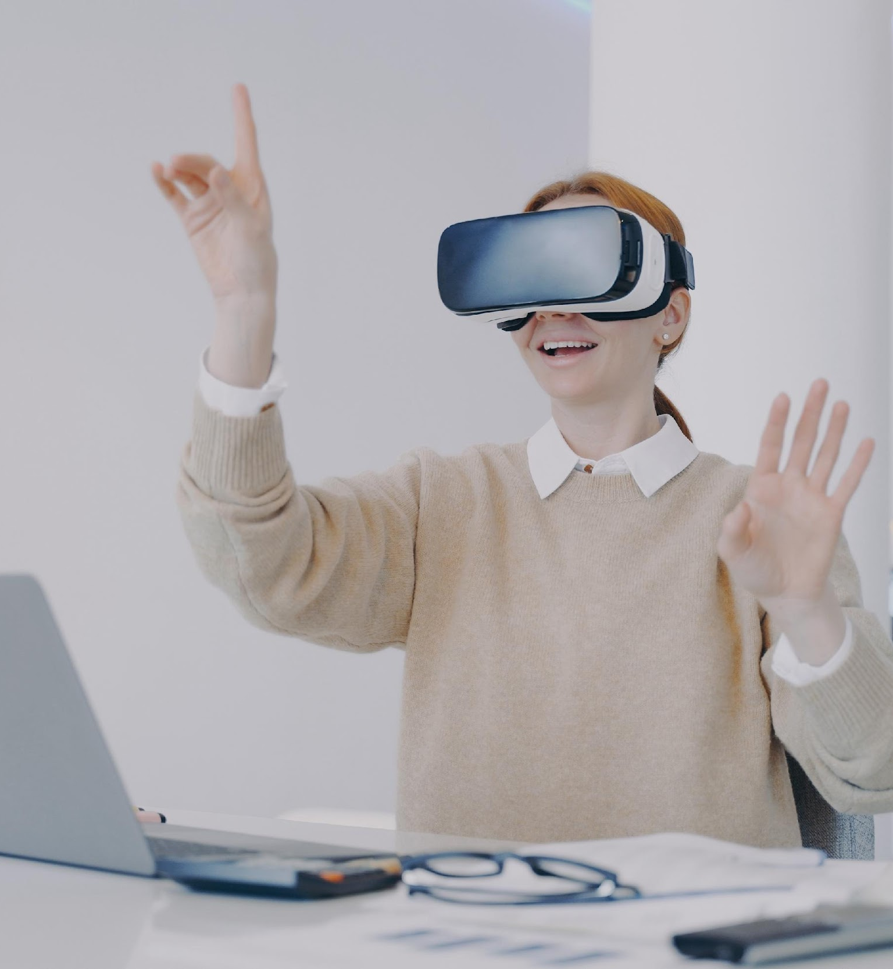
LiberLingva завтра
Сочетание
педагогического дизайна,
методологии преподавания иностранных языков и достижений нейронаук;
гейм-дизайна,
искусственного интеллекта,
ChatGPT и
VR|AR|XR и платформа для поддержания динамики обучения и заинтересованности обучающихся.
www.liberlingva.com

Slide 6
Почему ИКТ?
Мы в LiberLingva понимаем, что далеко не все могут нанять преподавателей, умеющих работать с особенными детьми. Наша платформа сделает обучение не только эффективным и увлекательным, но и доступным в любом регионе.
Платформа облегчит обучение ребенка с ОВЗ и сделает его доступнее

Slide 7
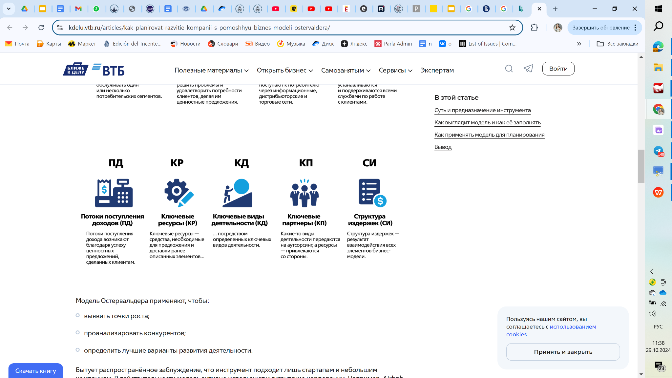
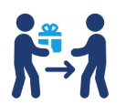
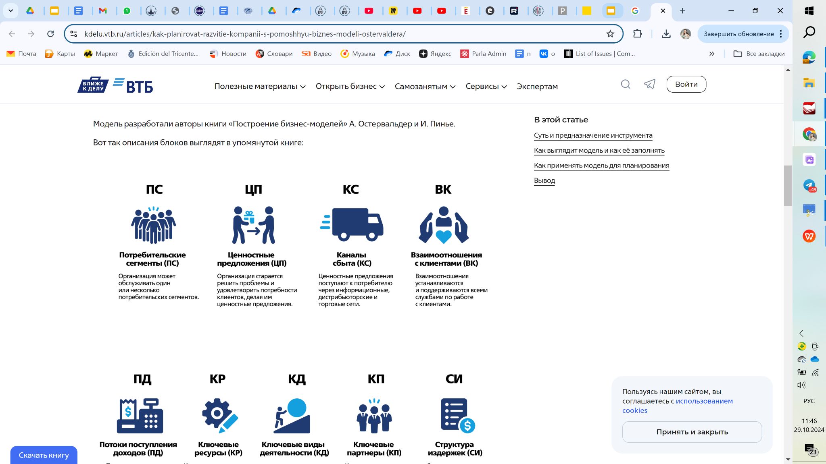

БИЗНЕС-МОДЕЛЬ
Методика на основе AI и геймификации и с учетом особенностей детей с ОВЗ (задействуем разные сенсорные каналы, что делает обучение детей с ОВЗ увлекательнее и эффективнее)
Экспертиза, собственные и заемные средства, гранты
Ребенок с ОВЗ, его родитель или тьютор
Клиент может находиться в любом регионе РФ, даже там, где очень трудно получить доступ к квалифицированному сопровождению особенных детей
Покупка лицензии, обучение преподавателей, безвозмездная/льготная установка ПО особо нуждающимся; сотрудничество с НКО
Notes:
Методика на основе геймификации и с учетом особенностей детей с ОВЗ, которое задействует все каналы восприятия, за счет чего обучение детей с ОВЗ по сравнению со "стандартными методами" становится увлекательнее и эффективнее

Slide 8

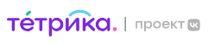
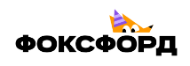
Конкуренты в РФ
онлайн-школы и платформы
Тетрика
+
Акцент на удобстве онлайн-обучения
система классического и надомного образования
Фоксфорд
Различные технологические решения в зависимости от типа заболевания ребенка с ОВЗ
+
специализированные реабилитационные центры и частные специалисты
Notes:
Вывод: повышение квалификации есть, значит, преподаватели пытаются что-то делать, есть запрос со стороны ученика/родителя, учителя. Но, в конечном итоге, работа с ребенком с ОВЗ среди преподавателей воспринимается почти как акт героизма! ПЛЮС ОЧЕНЬ ДОРОГО урок у живого учителя, который достаточно компетентен, чтобы работать с особенным учеником.
https://externat.foxford.ru/polezno-znat/distancionnoe-obuchenie-detej-s-invalidnostyu
https://tetrika-school.ru/blog/obuchenie-dlya-detej-s-ovz/
В 2023 получили грант: https://elkanko.ru/projects/interaktivnoe-obucenie-angliiskomu-iazyku-detei-invalidov-i-detei-s-ovz-posredstvom-sovremennyx-informacionnyx-texnologii
https://edu-time.ru/pub/110594
https://vk.com/@bit.school-vse-ob-obuchenii-detei-s-ogranichennymi-vozmozhnostyami-zdor
Большой выбор языков! https://alfaschool.ru/
Есть для ОВЗ, но нет английского: https://kidscourses.ru/inclusive_courses
Повышение квалификации преподавателей:
https://ped.isoedu.ru/programs/english/
https://www.uchmet.ru/events/item/1947080/
https://xn--e1ako1a.xn--p1ai/uslugi/pedagogika/angliyskiy-yazyk-v-shkole-dlya-detey-s-ovz-v-usloviyakh-realizatsii-obnovlennykh-fgos/
https://itperemena.ru/ovzin
https://linguanet.ru/dopolnitelnoe-obrazovanie/list.php?SECTION_ID=68

Slide 9
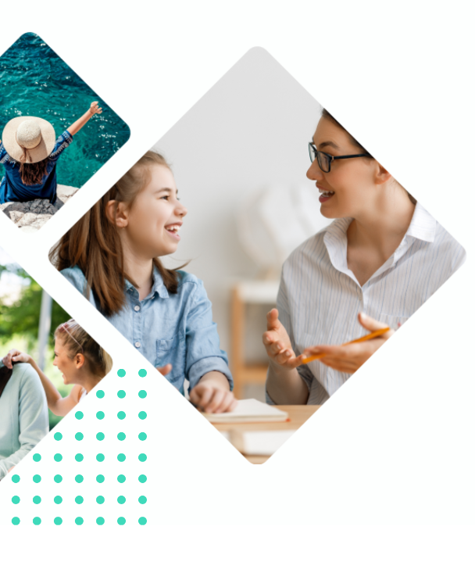

Наш клиент
Боли:
Решение:
Проблемы с обучением
Нехватка квалифицированных педагогов (отказы и/или высокая стоимость)
Программа обучения с учетом особых потребностей ученика
Снижение затрат родителя
Помочь учителю/тьютору/родителю в ходе обучения особенного ребенка
Проблемы с социализацией и трудоустройством в будущем
Родитель как заложник болезни ребенка (не может полноценно работать и отдыхать)
Увлекательное и эффективное обучение
С пользой занять ребенка, пока родитель выполнит работу по дому или отдохнет
Подготовка ребенка к самостоятельной профессиональной и личной жизни

Slide 10
Продукт
Трансформируем работающую бизнес-модель ЛиберЛингва
Для этого:
Команда коучей по soft-skills усилена специалистами из Сбера, Газпрома и т.д.;
Получили поддержку VR-центра МГУ (оборудование, помещение и экспертная поддержка);
Создаем MVP
Привлечь заемные деньги от банка;
Создали техническое задание;
Собрать команду разработчиков;
Создаем онлайн-платформу и коробочную игру для изучения иностранных языков и прокачки soft skills
Начат процесс получения образовательной лицензии: оформляется новый патент
на название, далее будем защищать патентами софт.

Slide 11
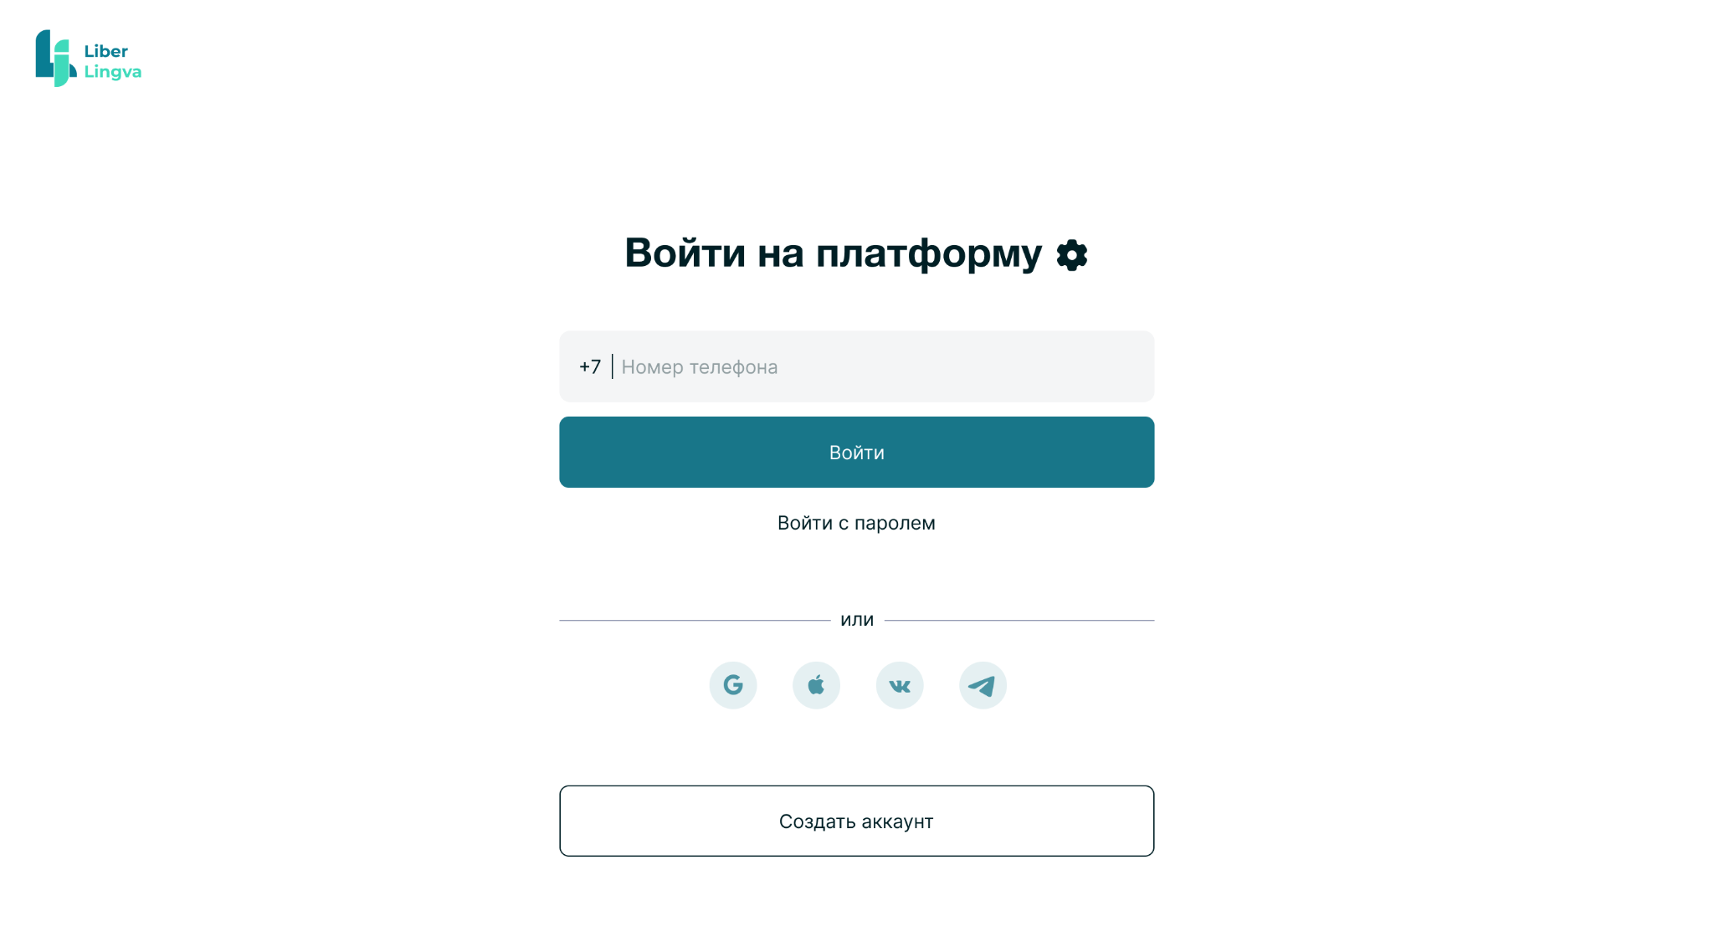
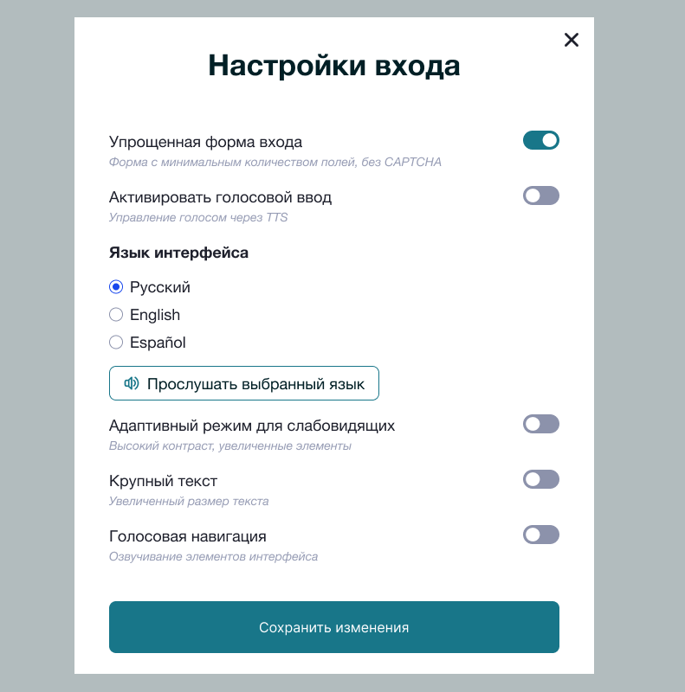
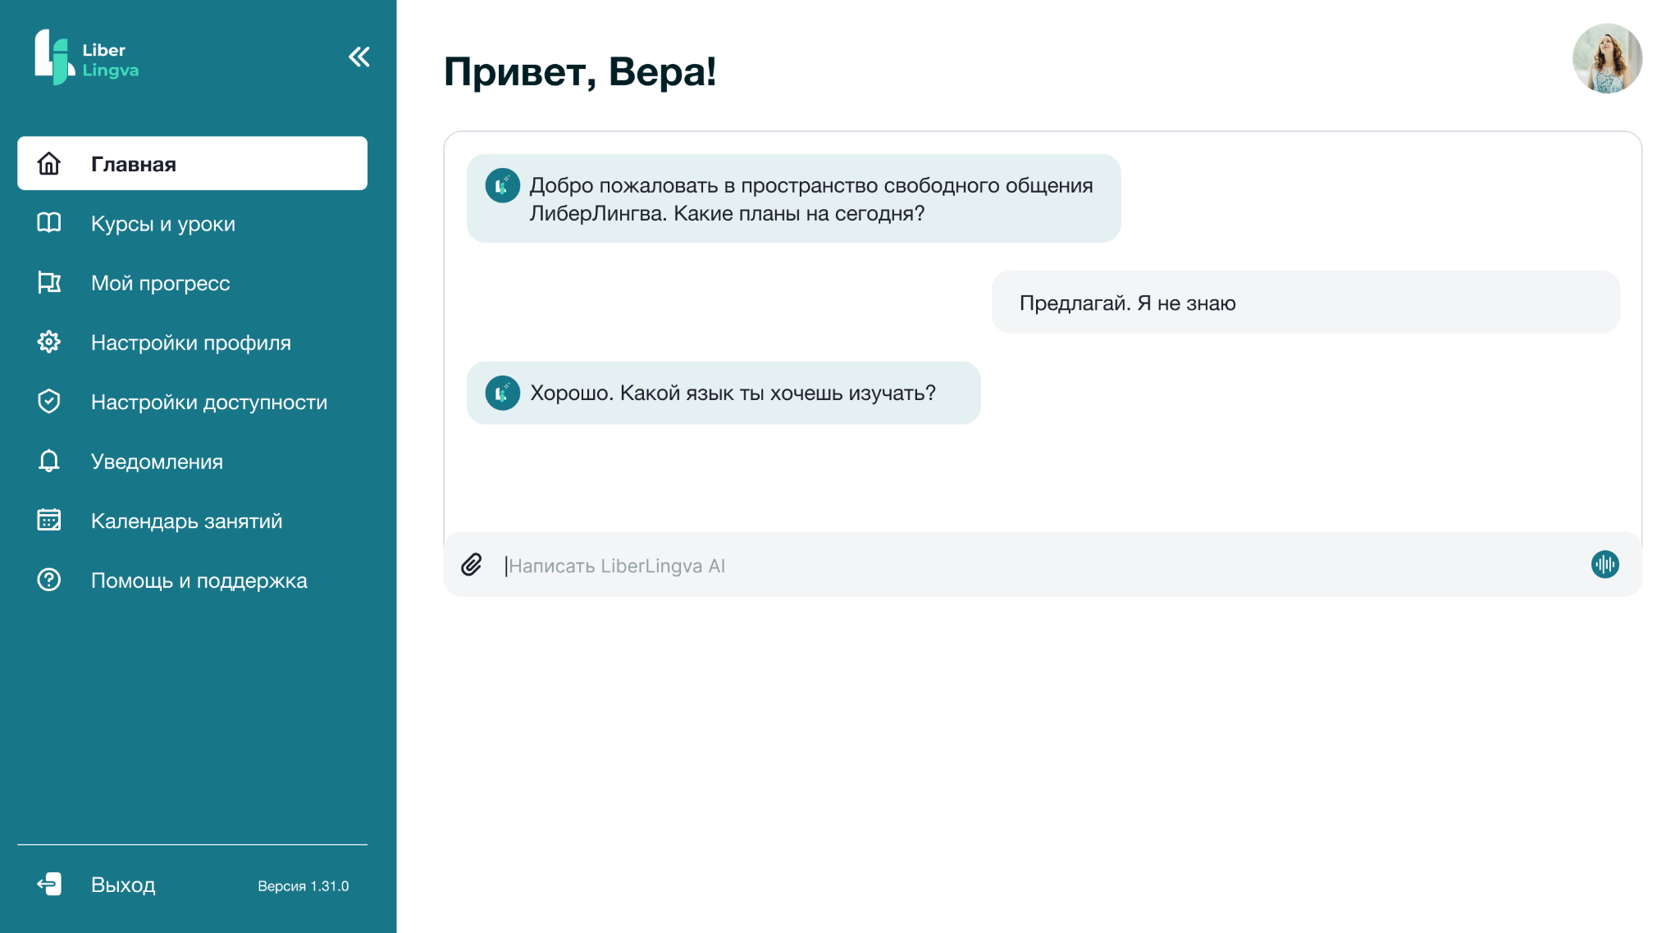
РЕШЕНИЕ

Slide 12
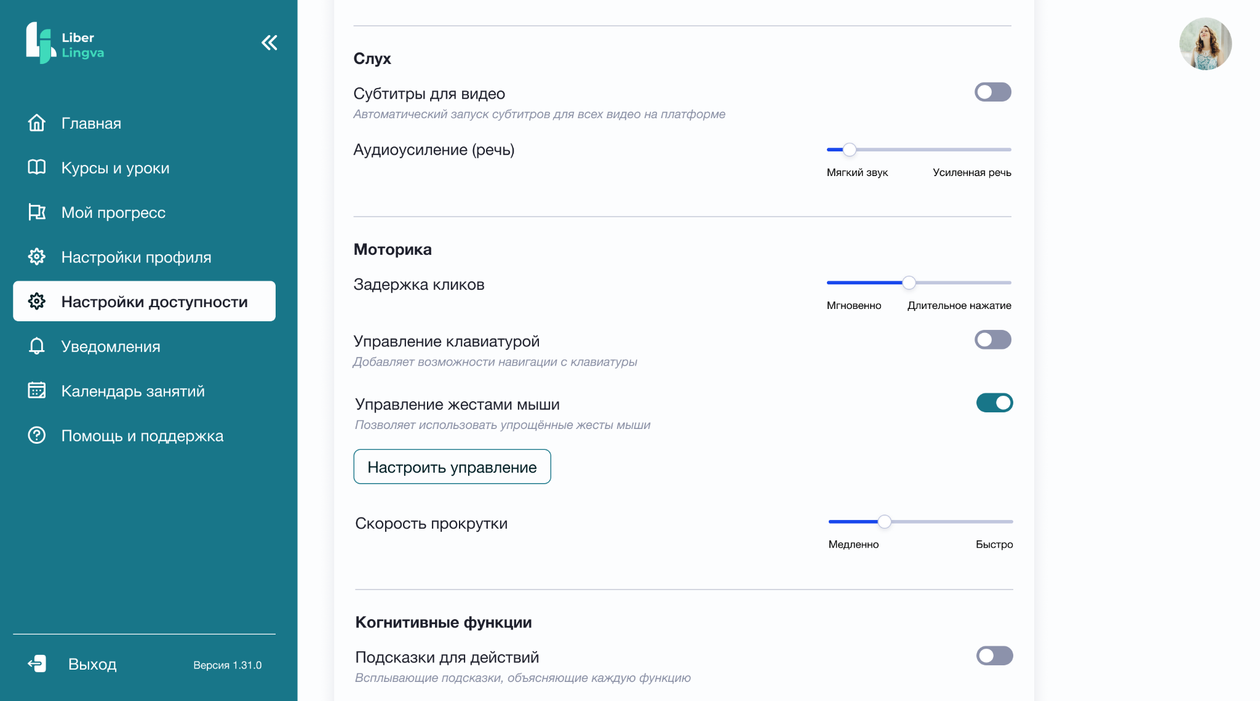
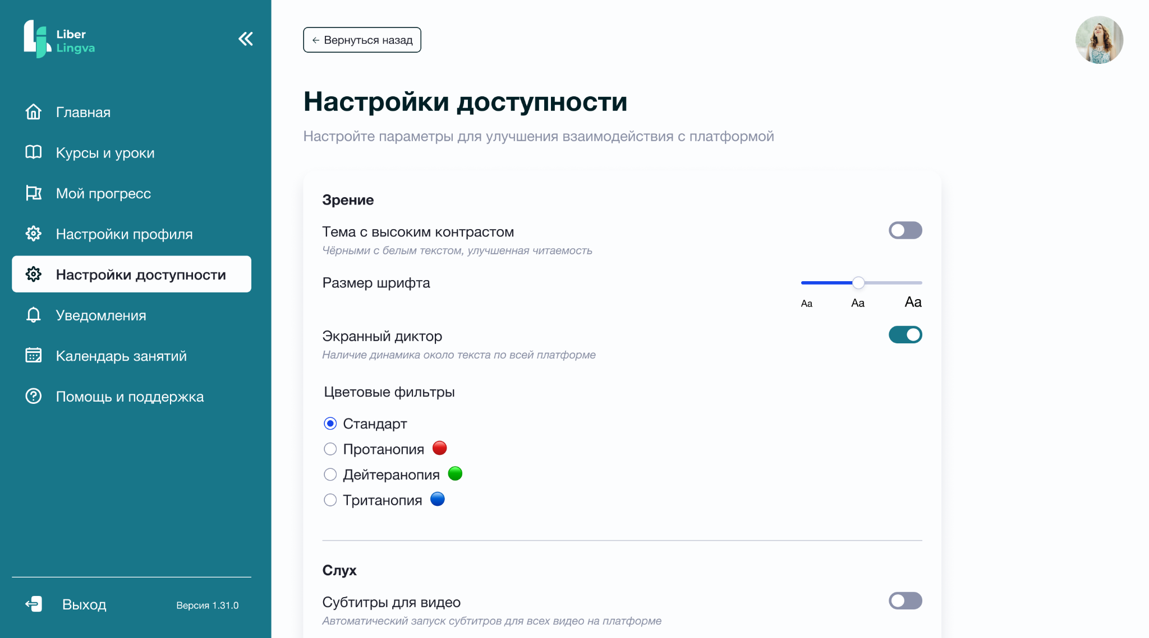
РЕШЕНИЕ

Slide 13
РЕШЕНИЕ

Slide 14









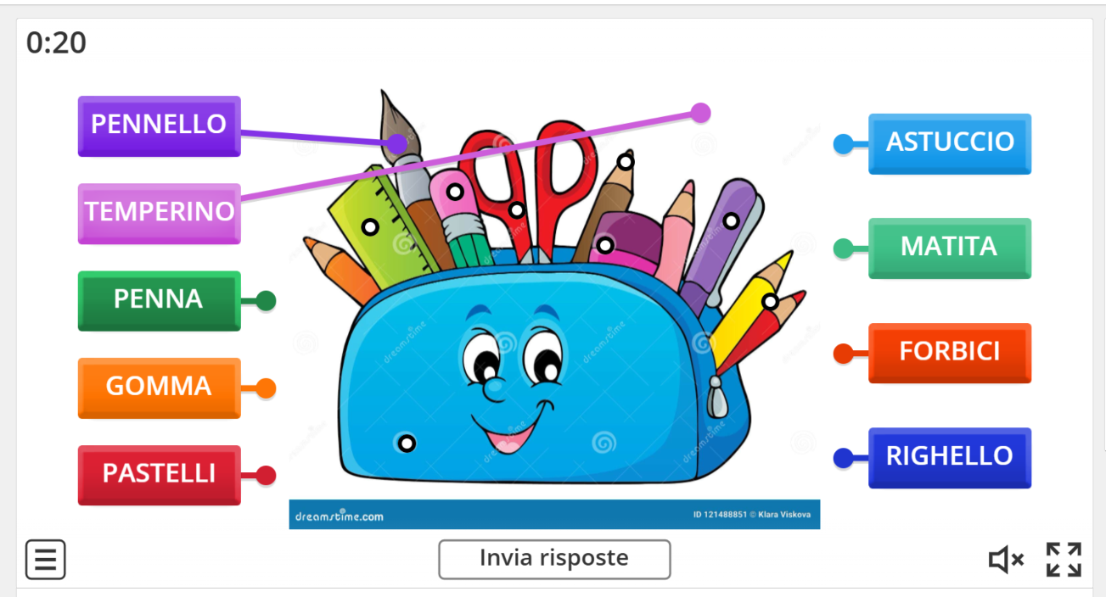
Что не так с конкурентами?
Задания, ориентированные на учеников с СДВГ, не подходят ученикам с ДЦП

Slide 15

Потенциал LiberLingva
в части ОВЗ
По предварительным прогнозам, 4 2026 году выйдем на точку безубыточности
К 2030 году оборот компании достигнет 1 млрд. руб.

Slide 16
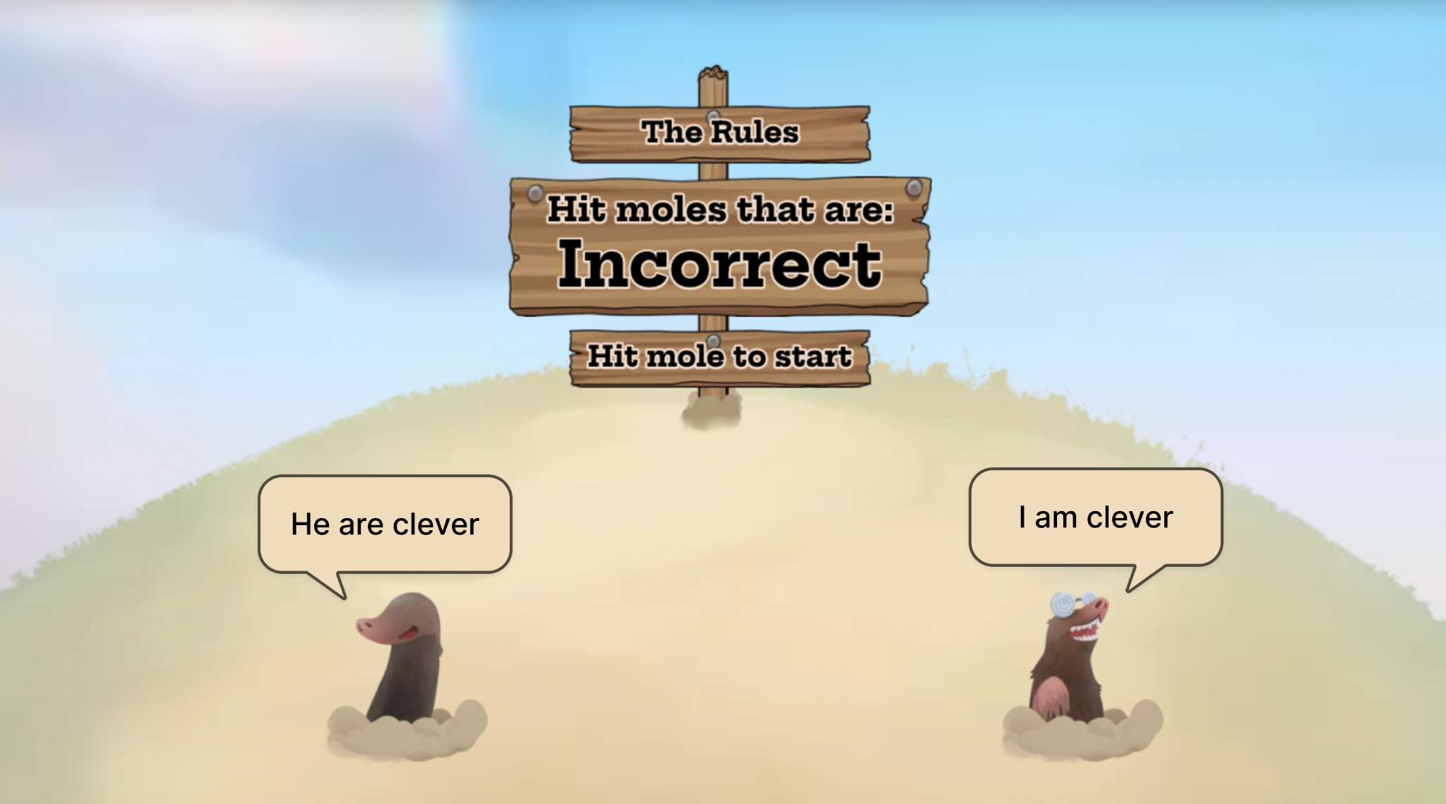
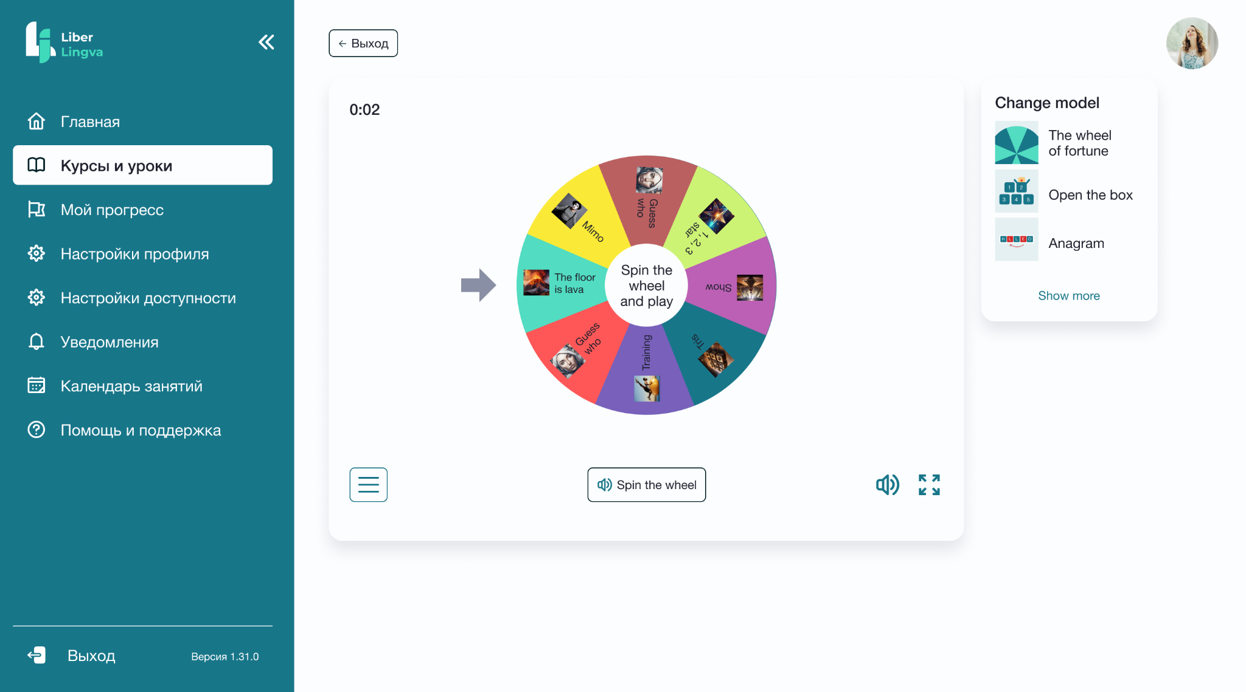
Примеры заданий

Slide 17



Стратегия развития
Открыть очный учебный центр
в СВАО (привлечь заемные средства – 5 млн. руб.)
Привлечь 3 млн.+ грантовых средств и получить заказы на софт в B2G
Обсуждаем только SMART-money, синергия с опорой на ценности
Рассматриваем возможность взаимодействия с реабилитационными центрами
Продолжаем развитие B2B сегмента для использования собственных средств на разработку софта
Для этого необходимо:
Подготовить развернутый отчет по Unit экономике и иметь работающий софт;
Нанять специалиста по подготовке пакета документов на грант;
Выбрать наиболее перспективные для наших целей гранты для подачи;
Подготовить прототип продукта к финалу Акселератора СГУ

Slide 18








Будущее в наших руках!
Нам нужны клиенты, коллаболации, партнеры, инвестиции — SMART money. Открыты к партнерству по клиентской базе.
Вера Хамёнок, founder LiberLingva
+7 926 347 16 70
vkhamenok@liberlingva.com
www.liberlingva.com
Присоединиться

